Slide 1
PERMACKATHON
Équipe Pangolin
Camille, Cerise, Gauthier, Marie, Nathan

Slide 2
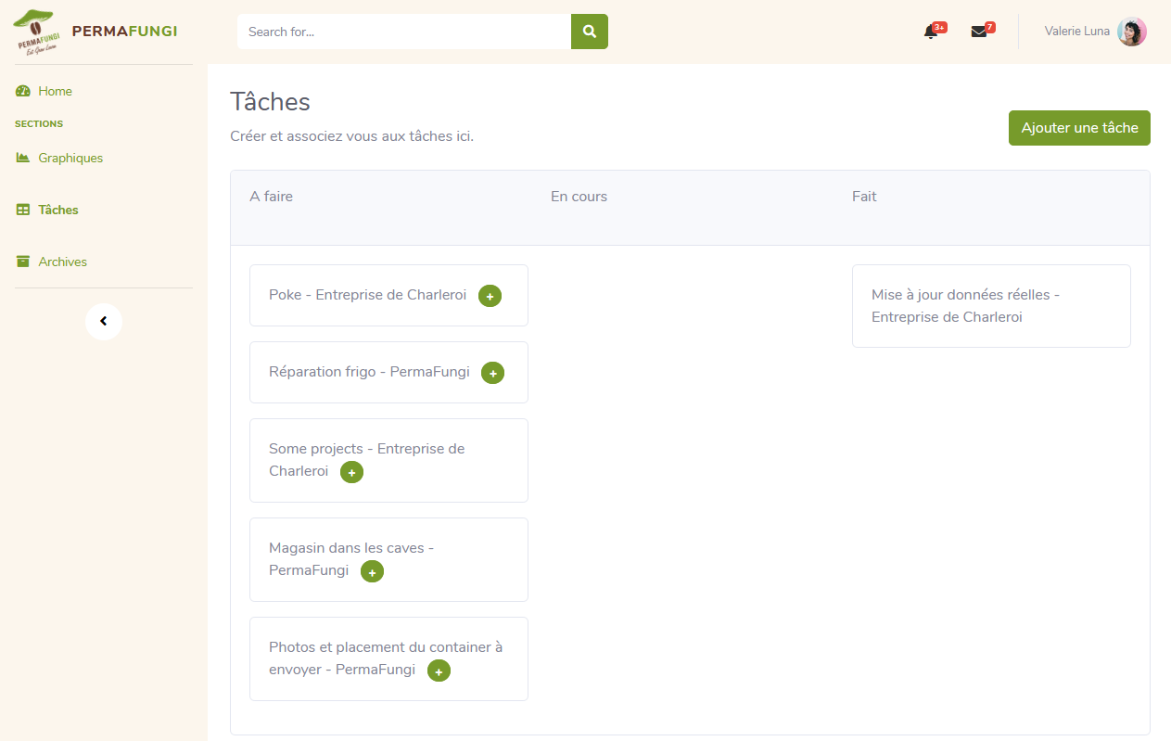

Slide 3

Les tâches

Slide 4


Slide 5
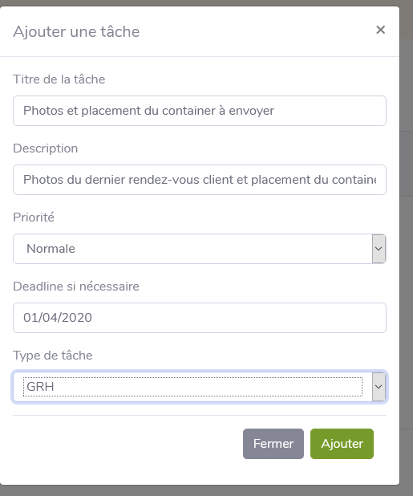
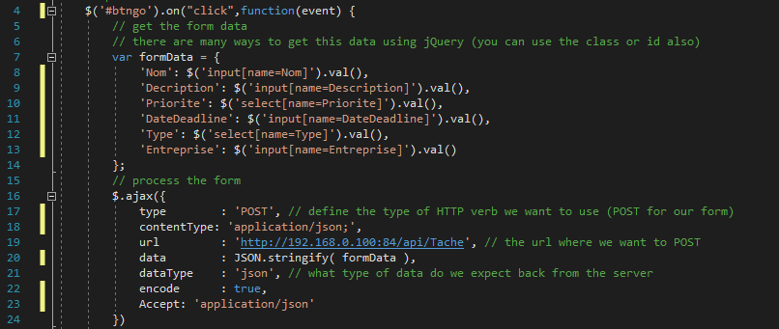

Slide 6


